Slide 1
Partisipasyon ng mga Kababaihan sa Rebolusyong Pilipino

Slide 2
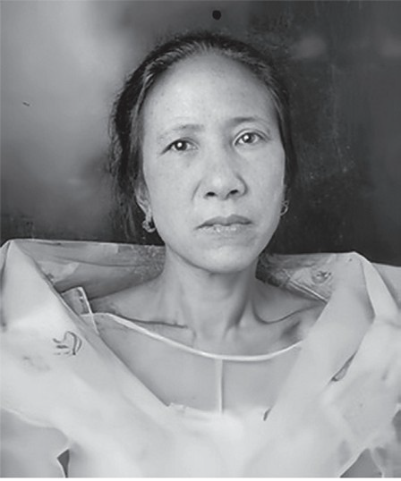
Magigiting na Kababaihan sa Rebolusyong
Pilipino
Gregoria de Jesús y Álvarez
(Aling Oriang, Lakambini ng Katipunan)
Ipinanganak sa Kalookan (lungsod ng Caloocan ngayon) noong ika-9 ng Mayo 1875. Siya ay asawa ng supremo ng Katipunan na si Andres Bonifacio.
Tagapagtaguyod ng Sangay Pangkababaihan ng Katipunan kung saan ginampanan niya ang isa sa pinakakritikal na tungkulin sa rebolusyon – ang tagapagingat ng mahahalagang kasulatan at selyo ng Katipunan.
Naging burdadora din siya ng unang watawat ng Katipunan at naging tagapag-alaga ng mga sugatang Katipunero sa panahon ng digmaan.
(WP:NFCC#4), Fair use, via wikipedia.org

Slide 3
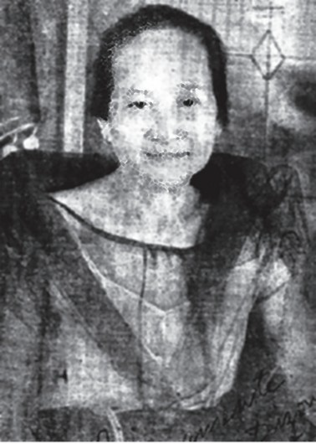
Magigiting na Kababaihan sa Rebolusyong
Pilipino
Marina Dizon-Santiago
Ipinanganak noong ika-18 ng Hulyo 1875 sa Tondo, Maynila.
Kalihim ng Sangay Pangkababaihan ng Katipunan – nagtago ng mahahalagang dokumento ng kilusan.
Pinangunahan niya ang pagkalap at inisasyon ng mga babaeng kasapi ng Katipunan. Naging bahagi ng pagtuturo ng mga panuntunan at aral ng Katipunan.
(WP:NFCC#4), Fair use, via wikipedia.org

Slide 4
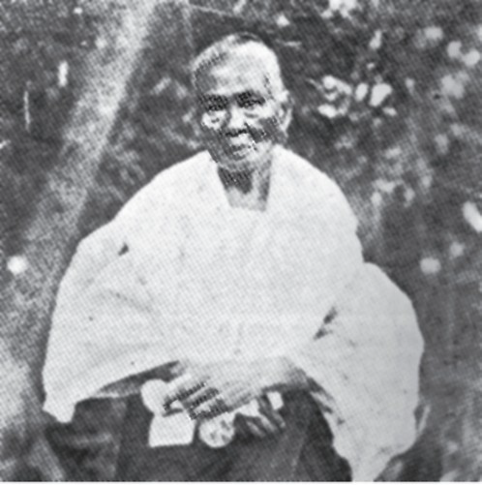
Magigiting na Kababaihan sa Rebolusyong
Pilipino
Melchora Aquino de Ramos
(Tandang Sora, Ina ng Himagsikan, Ina ng Katipunan)
Ipinanganak noong ika-6 ng Enero 1812 sa Barrio Banlat, Kalookan.
Pinaniniwalaang sa bakuran ng kaniyang anak na si Juan Ramos naganap ang Unang Sigaw sa Pugad Lawin, noon ay sa Kalookan at ngayon ay sakop ng lungsod ng Quezon.
http://philippine-revolution.110mb.com,
Public Domain, via wikimedia
commons

Slide 5
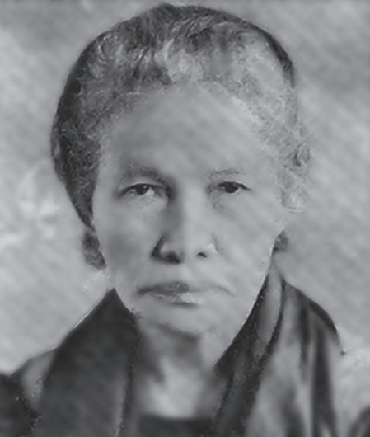
Magigiting na Kababaihan sa Rebolusyong
Pilipino
Teresa Magbanua y Ferraris
(Nanay Isa, Nay Isa, Visayan Joan of Arc)
Ipinanganak sa Pototan, Iloilo noong ika-13 ng Oktubre 1868.
Pinamunuan niya ang hukbo ng mga Katipunero sa Pilar, Capiz at nagtagumpay laban sa mga sundalong Espanyol.
(WP:NFCC#4), Fair use, via wikipedia.org

Slide 6
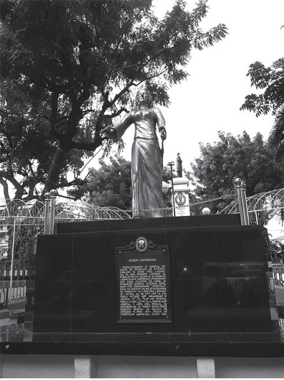
Magigiting na Kababaihan sa Rebolusyong
Pilipino
Agueda Kahabagan y Iniquinto
(Tagalog Joan of Arc)
Ipinanganak sa bayan ng Sta. Cruz, Laguna.
Ayon sa kasaysayan, si Agueda ay “babaeng walang kinatatakutan.”
Iginawad sa kaniya ang ranggong henerala (Henerala Agueda) noong Enero 4, 1899. Siya ang tanging rebolusyonaryo na nabigyan ng ranggo mula sa hanay ng kababaihan.
SciPunk, CC BY-SA 4.0, via wikimedia commons

Slide 7
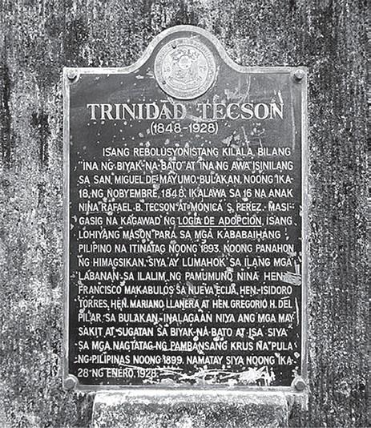
Magigiting na Kababaihan sa Rebolusyong
Pilipino
Trinidad Tecson
(Ina ng Biak-na-Bato, Ina ng Philippine Red Cross)
Ipinanganak noong ika-18 ng Nobyembre 1848 sa San Miguel, Bulacan.
Sumama sa mga pag-atake sa mga kalaban sa lalawigan ng Bulacan sa ilalim ng pamumuno ni Heneral Gregorio del Pilar.
Tumayo rin siyang Komisaryo sa ilalim ng Republika ng Malolos, na tungkuling pangalagaan ang mga kagamitang pandigma ng mga sundalo.
Judgefloro, Public Domain, via wikimedia.org

Slide 8
Pagsasanay
I. Panuto: Ilahad ang iyong natutuhan (maaaring pangungusap o kuwento) ukol sa sumusunod na
katawagan o katauhan na natalakay sa mga aralin.
1. “Visayan Joan of Arc”
2. “Godmother of the Philippine Revolution”
3. “Ina ng Balintawak”
4. “Tagalog Joan of Arc”

Slide 9
Susi sa Pagwawasto
Ang mga kuwento o kasagutan ay maaaring magkakaiba:
1. Visayan Joan of Arc – natutuhan ukol sa buhay ni Teresa Magbanua
2. Godmother of the Philippine Revolution – natutuhan ukol sa buhay ni Doña Gliceria
3. Ina ng Balintawak – natutuhan ukol sa buhay ni Melchora Aquino
4. Tagalog Joan of Arc – natutuhan ukol sa buhay ni Agueda Kahabagan

